Slide 1

한디아나존스
A207(2반 7팀) 김동현(팀장)
이형창
차원석
최다애

Slide 2
목 차
01
기획 배경 및 목표
02
개발 도구 및 환경
03
기능 및 화면 소개
04
기대 효과

Slide 3
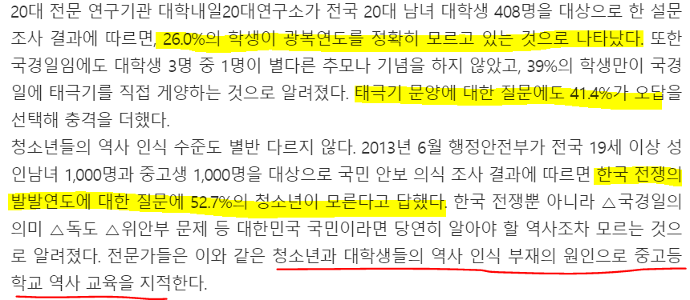
기획 배경 및 의도
학생들의 역사인식 저조
단순 암기 위주의 역사 교육
휘발성 역사 지식 습득
한국사 학습의 흥미도 저하

Slide 4

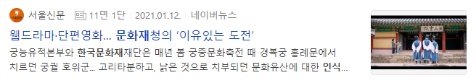
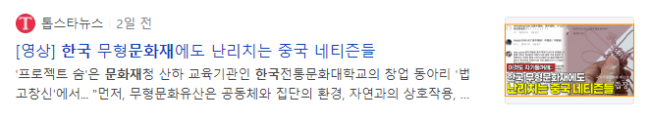
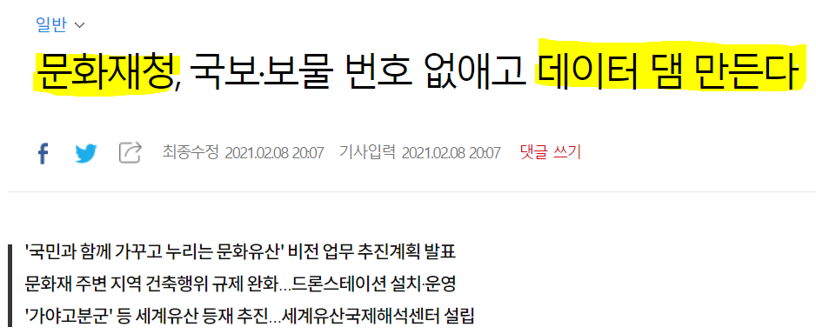
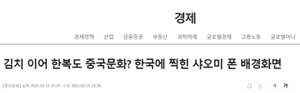
기획 배경 및 의도
4차 산업시대: 한국 문화재 데이터의 낮은 활용 실정
한국 역사와 문화재 데이터에 대한 낮은 활용도 지적
문화재 데이터의 다양한 활용 필요성 제기
코로나 발생 이후 디지털 관광 각광
역사인식 제고를 통한 외국의 역사 탈취 방지에 기여

Slide 5







개발 도구 및 환경

Slide 6
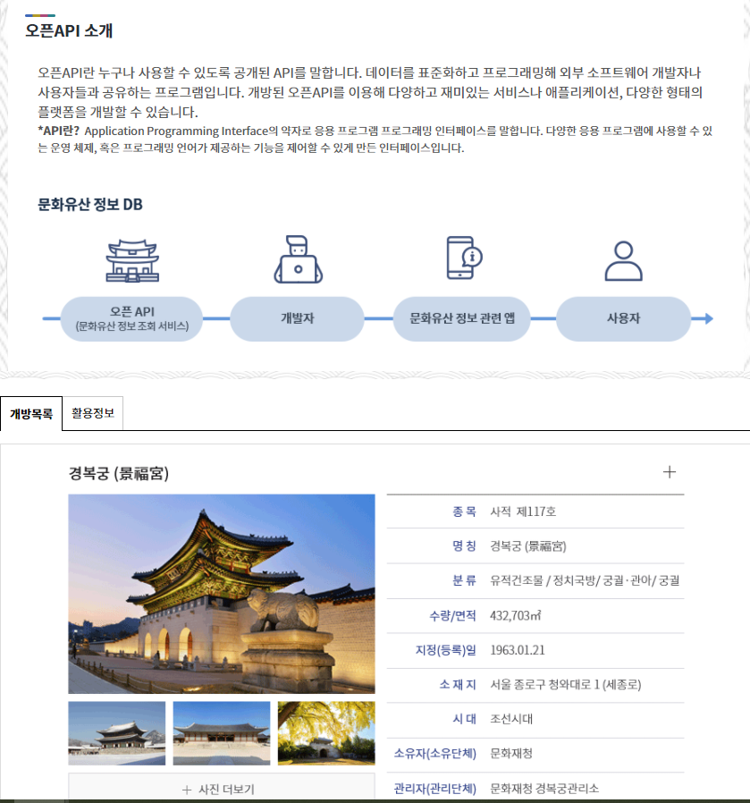
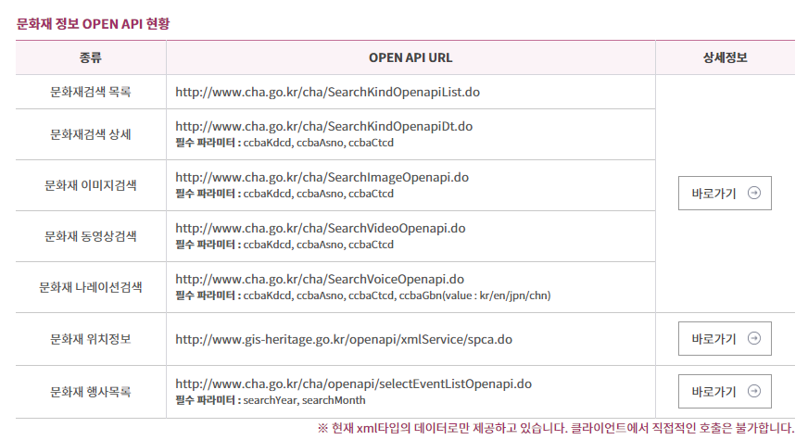
개발 도구 및 환경
문화재청 문화재 정보 공공 데이터
마이너(Minor)한 문화재 보유
1만 6천개 이상의 문화재 탐방 가능

Slide 7
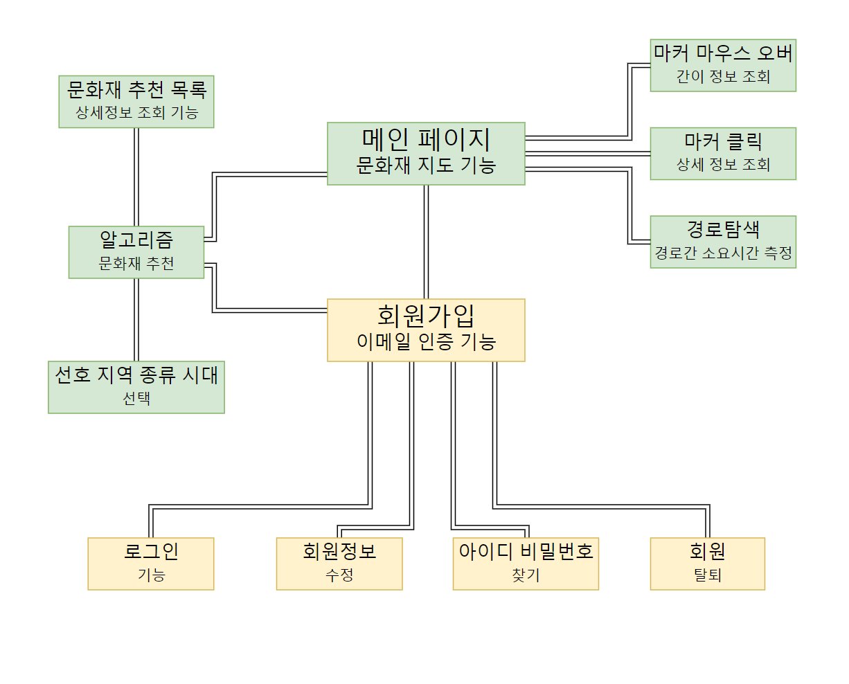
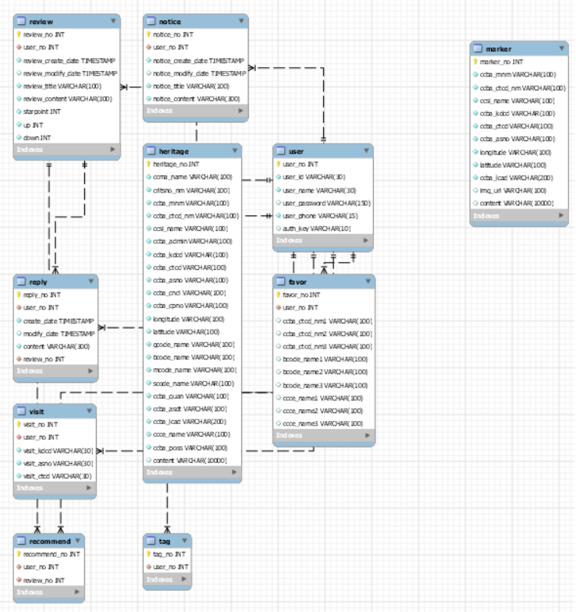
개발 도구 및 환경
View 설계도
DataBase ERD

Slide 8
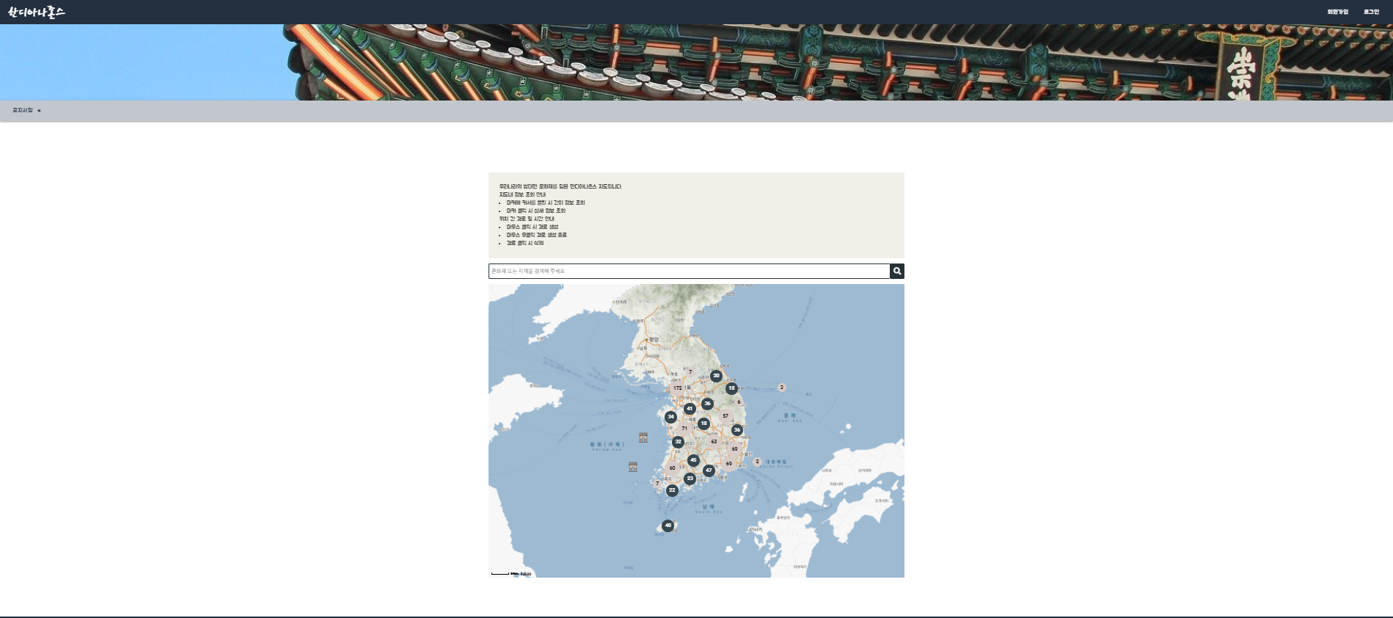
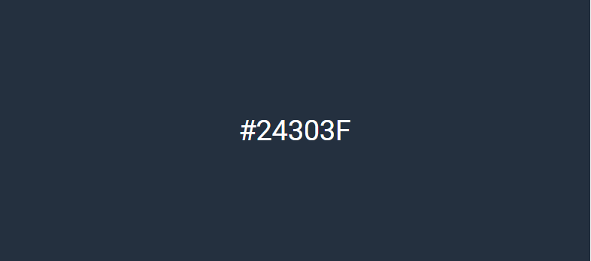

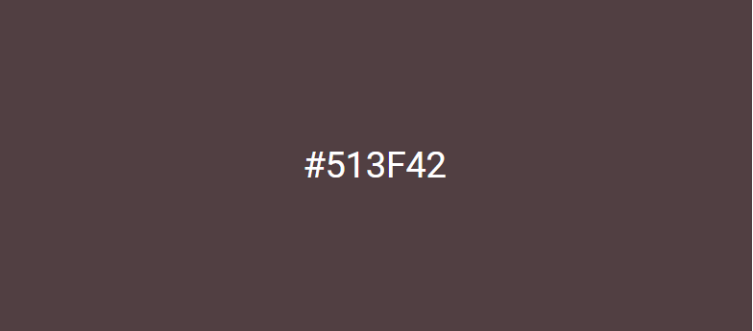
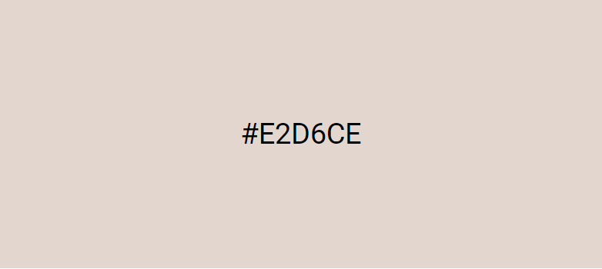
기능 및 화면 소개
컨셉 컬러 소개
Indigo 계열의 짙은 남색과 회색
Brown 계열 색

Slide 9
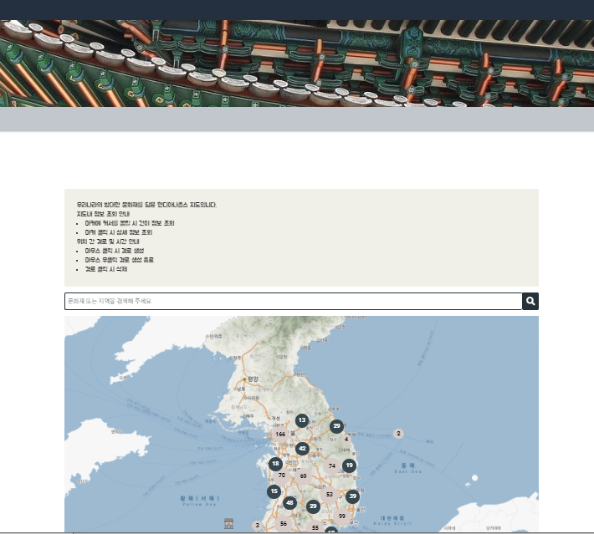
기능 및 화면 소개
메인 페이지
문화재 탐방 지도
문화재 Map 사용법
서비스의 핵심 기능을 부각시킨
메인 화면의 디자인
문화재, 지역 검색 사용 가능
1000개 문화재
클러스터 형태
랜덤 노출

Slide 10
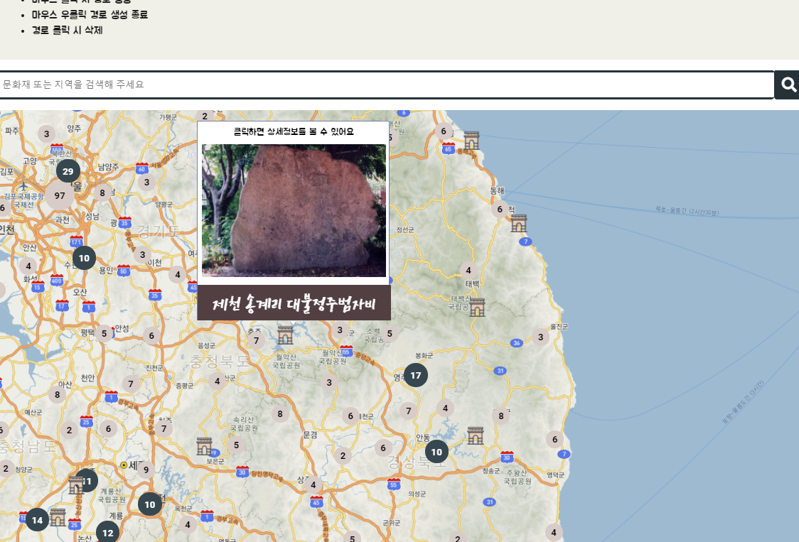
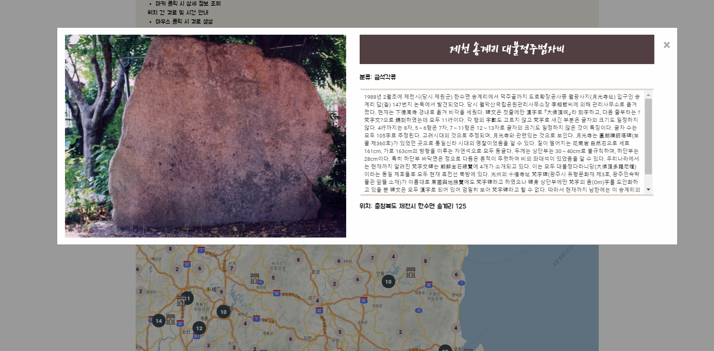
기능 및 화면 소개
메인 페이지
문화재 정보 조회
마커에 마우스 오버 시
해당 문화재의 간이 정보 모달 생성
마커 클릭 시 해당 문화재의 상세 정보 모달 생성

Slide 11
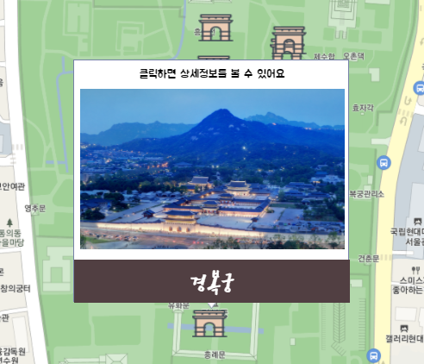
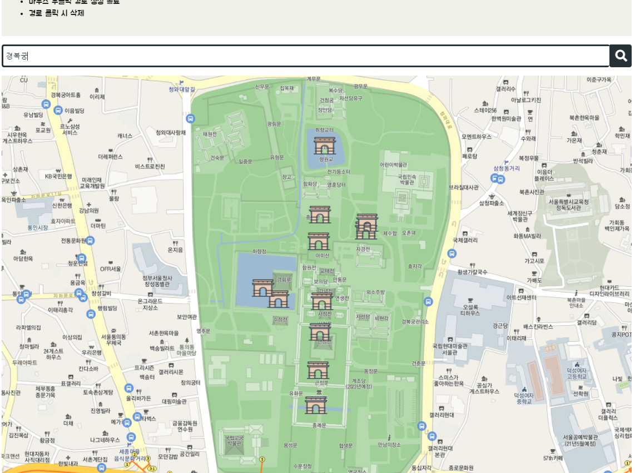
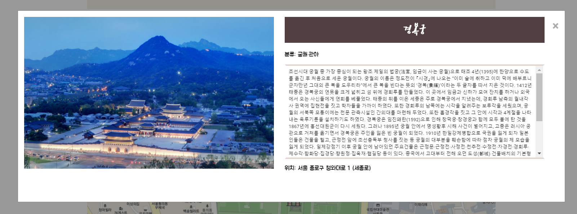
기능 및 화면 소개
메인 페이지
문화재 검색 기능
검색 예시: 경복궁
검색된 이름 관련 위치로 이동 후 문화재 마커 생성
검색 후에도 간이 정보와 상세 정보 조회

Slide 12
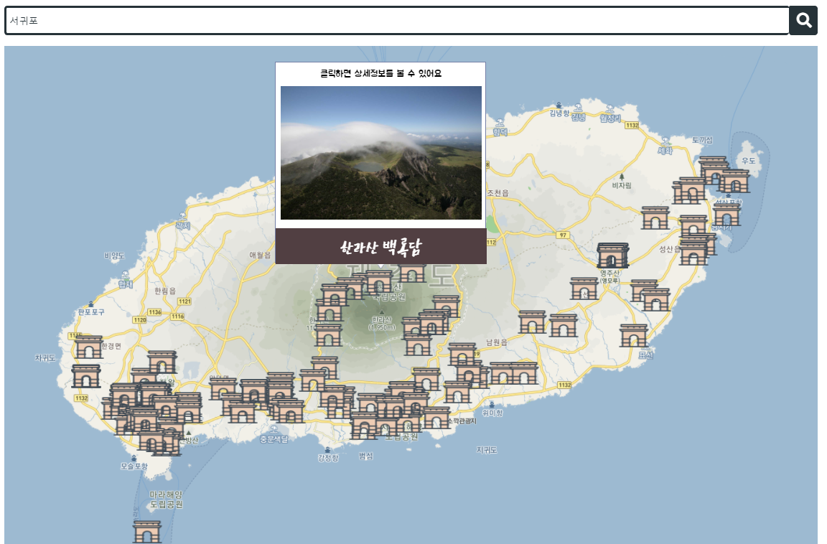
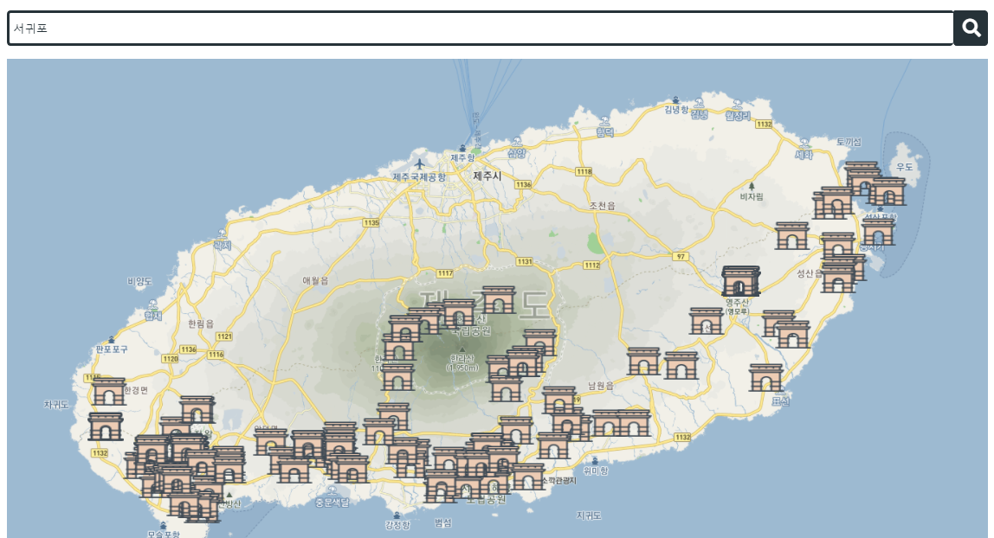
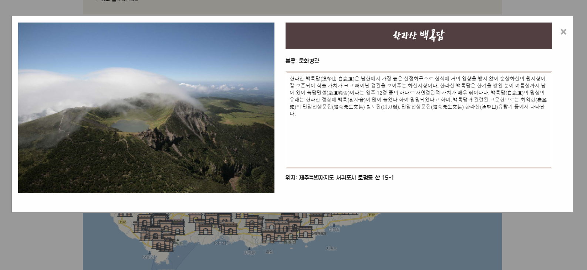
기능 및 화면 소개
메인 페이지
지역 검색 기능
검색 예시: 서귀포
검색된 지역 위치로 이동 후 관련 문화재 마커 표시
검색 후에도 간이 정보와 상세 정보 조회

Slide 13
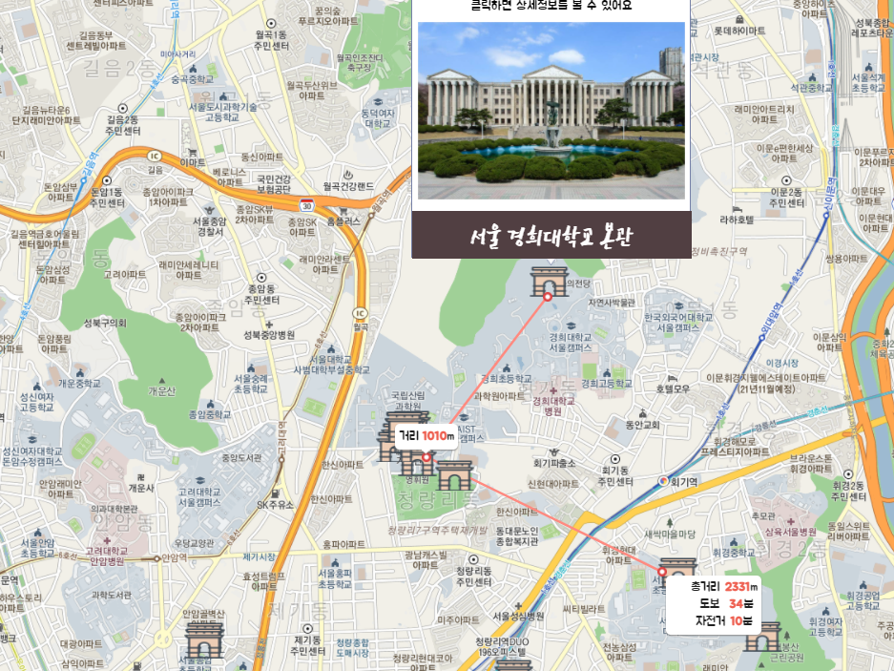
기능 및 화면 소개
메인 페이지
지도내 경로 계산 기능
클릭으로 경로 생성
우클릭으로 경로 완성
경로 클릭 시 경로 삭제

Slide 14
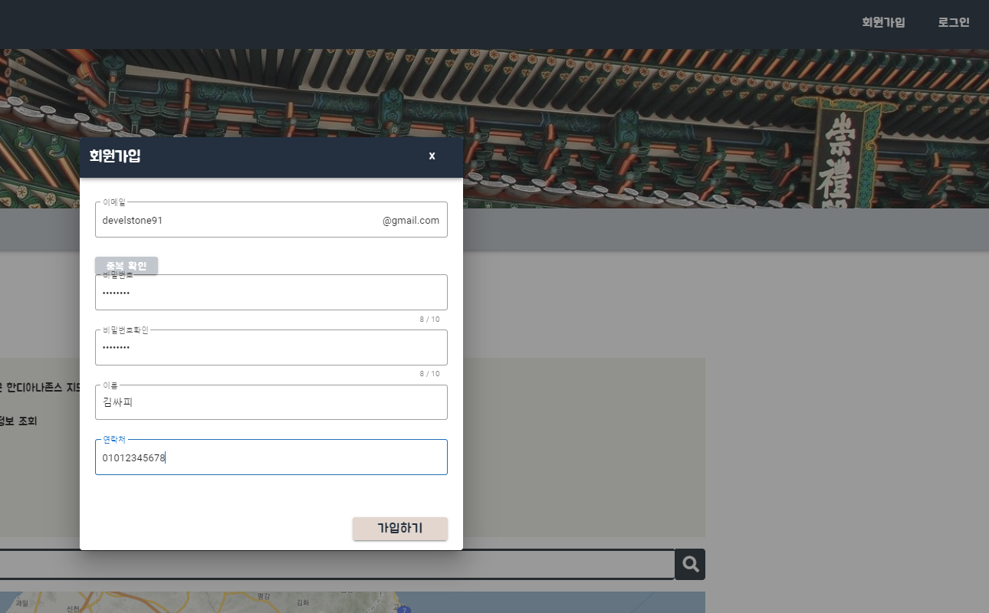
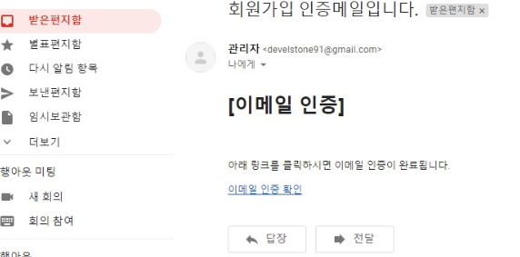
기능 및 화면 소개
Auth
회원가입 기능
회원가입을 위한 모달 생성
가입 시 회원 인증 요청 이메일 발송
이메일 인증 확인 후 회원 가입 완료

Slide 15
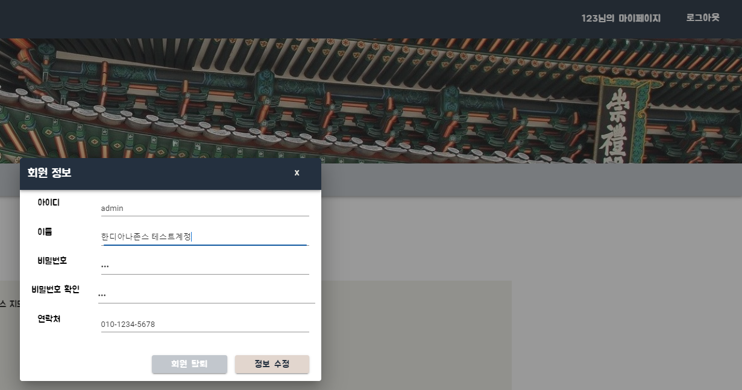
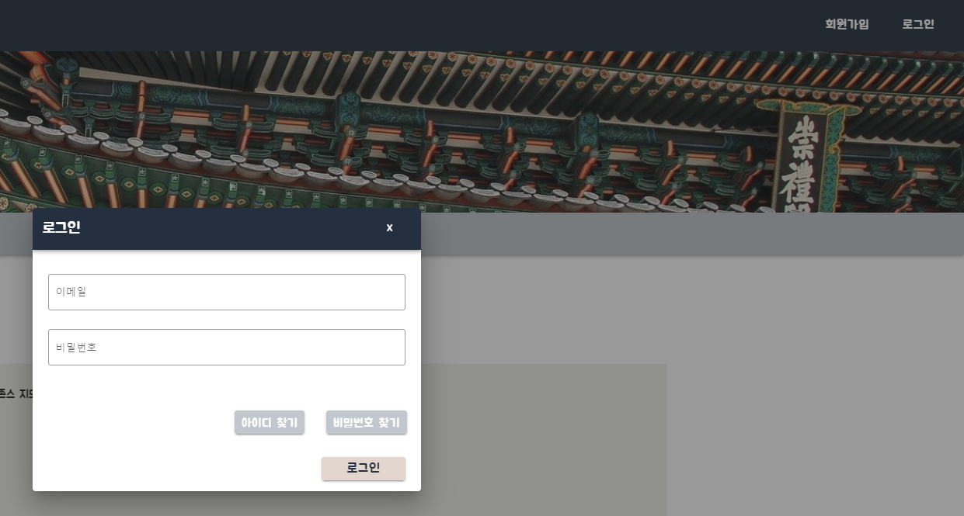
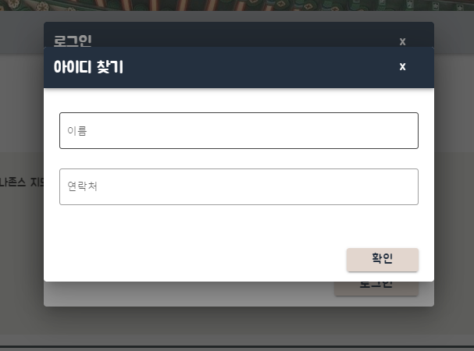
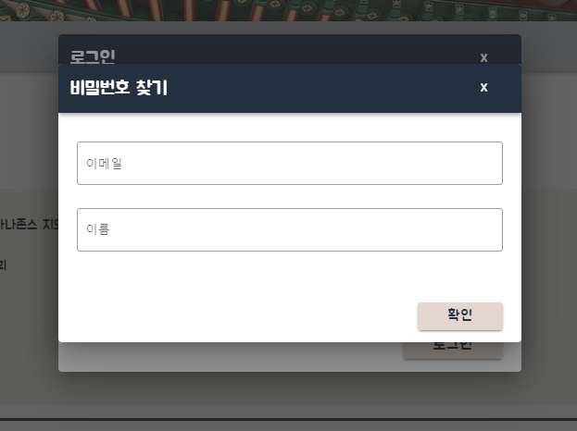
기능 및 화면 소개
Auth
로그인 / 회원 정보
로그인을 위한 모달 생성
개인정보 수정 및 회원탈퇴 가능
아이디 찾기와 비밀번호 찾기

Slide 16
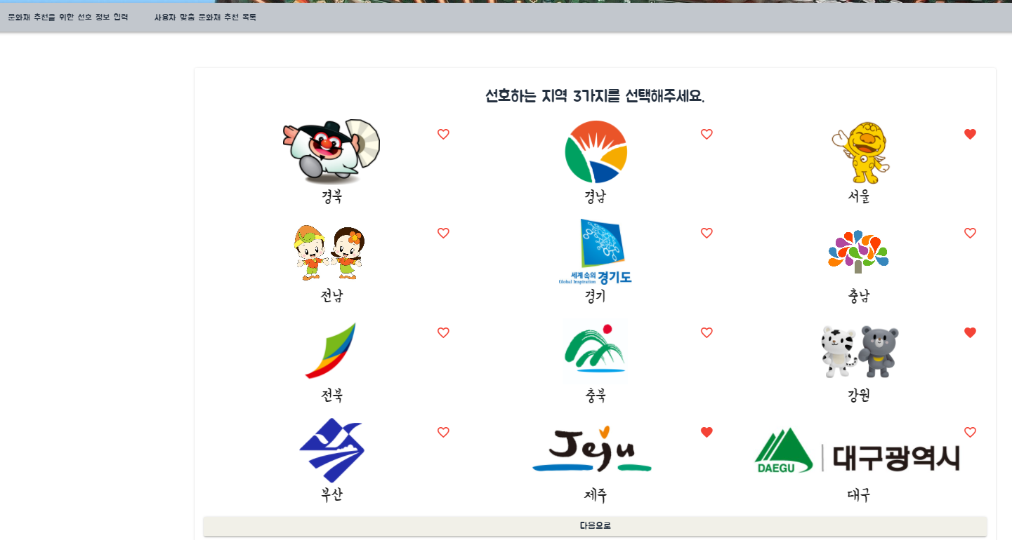
기능 및 화면 소개
문화재 추천을 위한 선호 정보 입력
지역
좌측 메뉴 목록에 ‘문화재 추천을 위한 선호 정보 입력‘ 클릭 후 3개의 선호 지역 선택

Slide 17
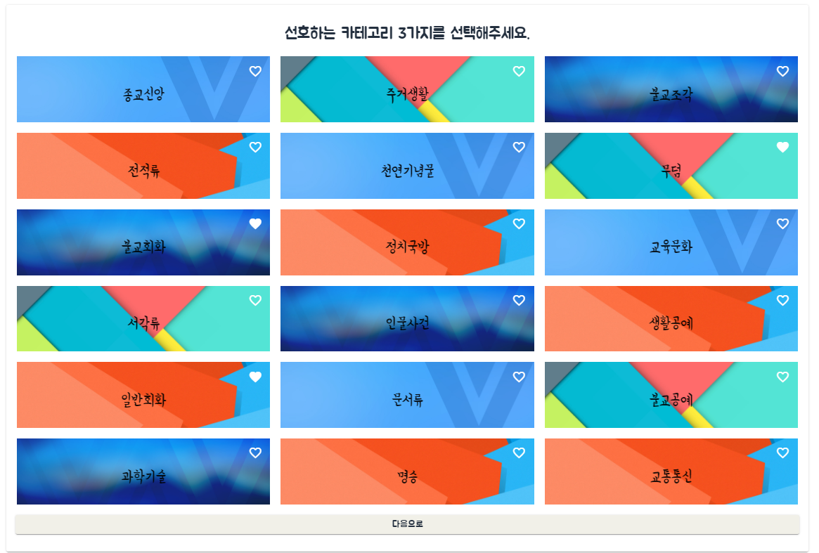
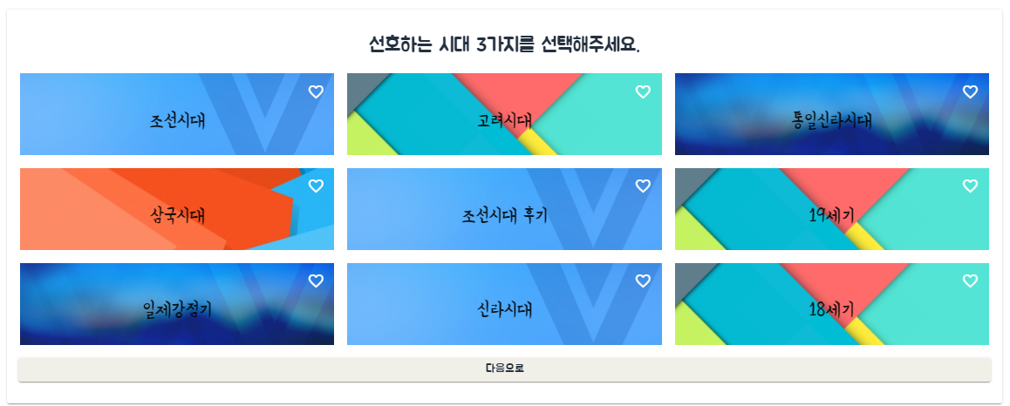
기능 및 화면 소개
문화재 추천을 위한 선호 정보 입력
카테고리 / 시대
선호하는 문화재 종류(카테고리) 3개 선택
선호하는 역사 시대 3개 선택

Slide 18
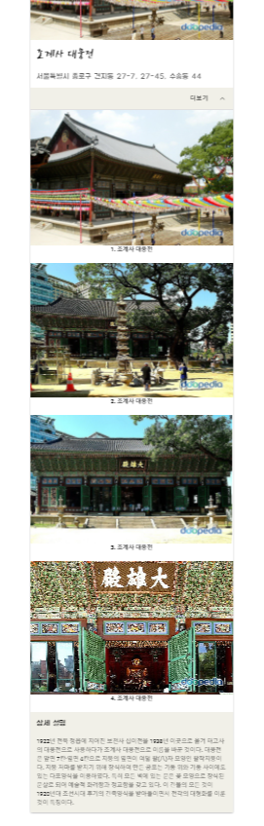
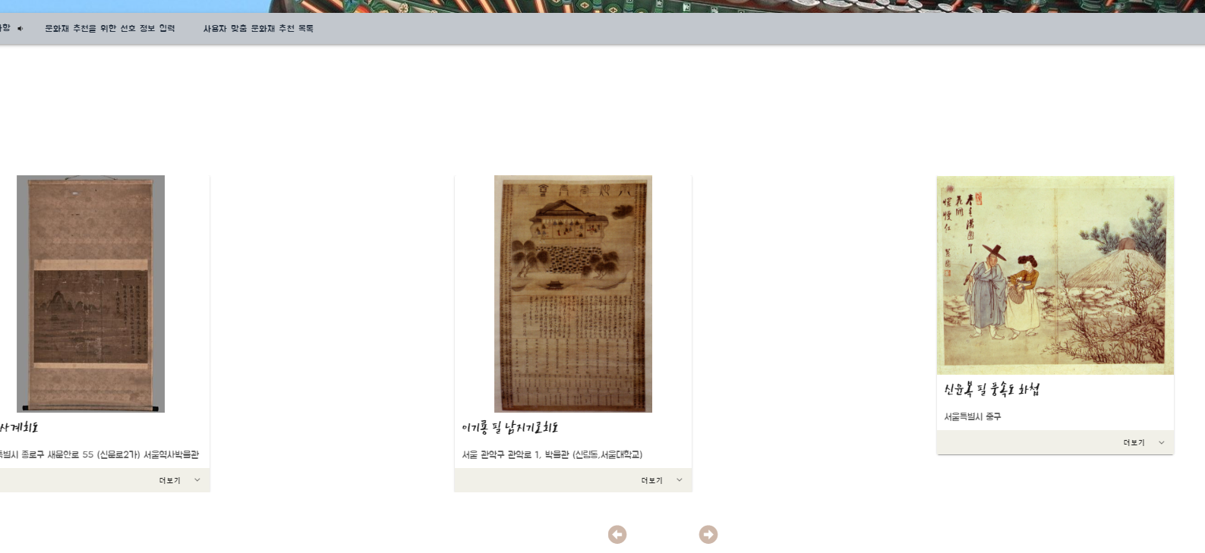
기능 및 화면 소개
문화재 추천
사용자 맞춤 문화재 추천 목록
선호도 입력 완료 → 문화재 추천 목록
‘더보기’ 클릭 시 해당 문화재 상세 정보 조회

Slide 19
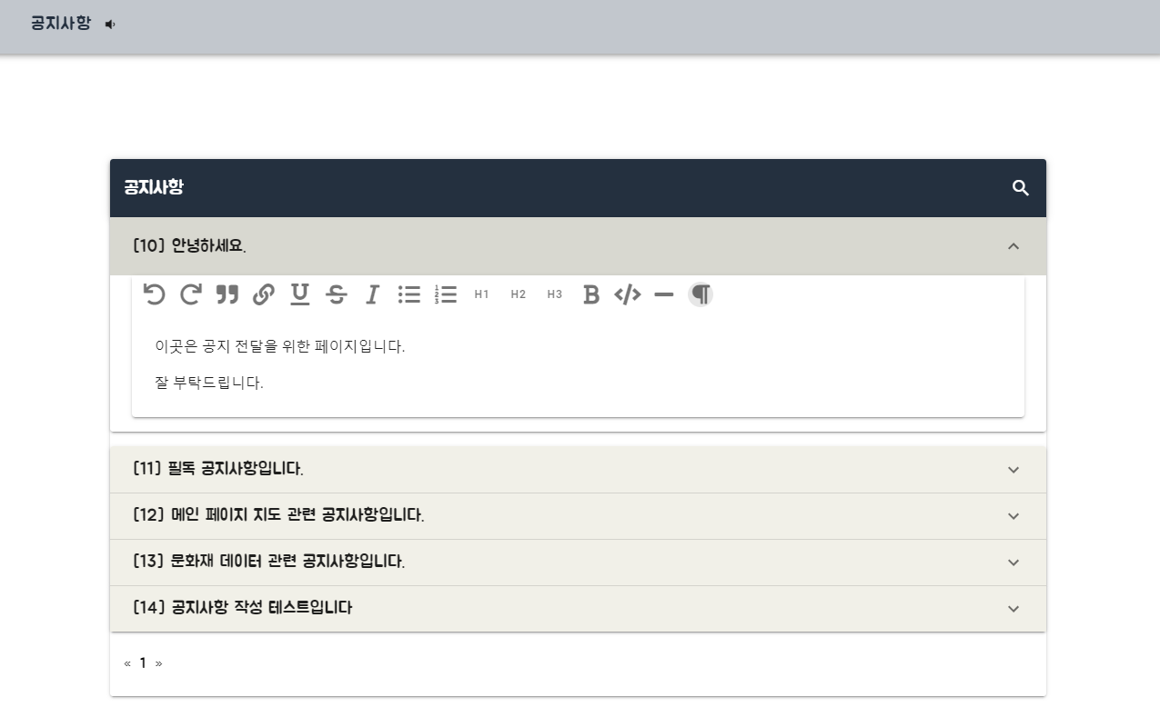
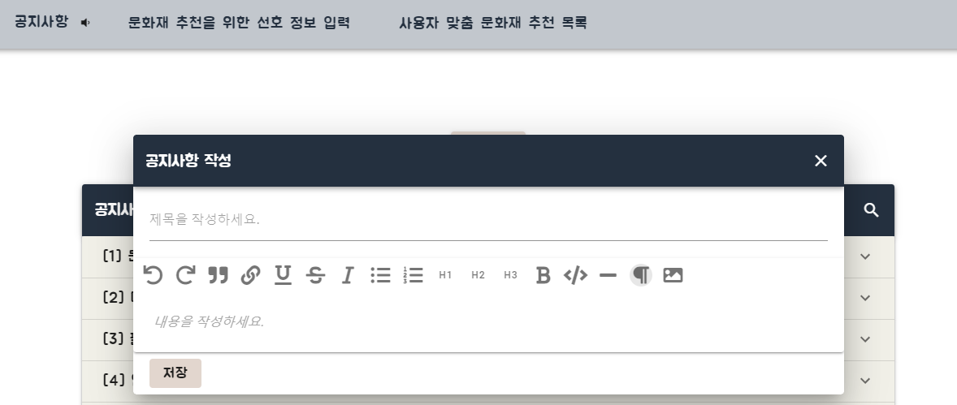
기능 및 화면 소개
공지사항
목록 / 작성
관리자 권한이 있는 계정만 공지사항 작성 가능

Slide 20
기대 효과
코로나로 인한 디지털 관광 각광으로 다양한 데이터를 활용한 기능 사용이 가능함
문화재 및 역사 인식 제고를 통한 문화 탈취 방지에 기여
역사 학습에 대한 흥미 유발로
문화재를 쉽고 재미있게 암기

Slide 21
감사합니다

